Slide 1

PIPPO’S HOUSE
Società Cooperativa Sociale Onlus
Bilancio Sociale 2022
La forza della squadra è ogni singolo membro.
La forza di ogni membro è la squadra.
(Phil Jackson)

Slide 2
  INDICE:
  - Metodologia adottata per la redazione del bilancio sociale
  - Informazioni generali sull'ente (nome, sedi, finalità perseguite, ecc)
  - Struttura, governo e amministrazione: consistenza e composizione della base sociale, sistema di controllo e governo, composizione degli organi e responsabilità
  - Persone che operano per la cooperativa: tipologie, consistenza e composizione del personale
  - Obiettivi e attività: azioni realizzate nelle diverse aree di attività, beneficiari diretti e indiretti, output, certificazioni di qualità
  - Situazione economico-finanziaria
  - Monitoraggio svolto dall'organo di controllo (per la Coop. relazione del revisore)

Slide 3

  - Disciplina delle Cooperative Sociali
  (Legge 8 novembre 1991, n. 381)
  - Testo Unico sulla salute e sicurezza sul lavoro
  (D.lgs. 9 aprile 2008, n. 81) e aggiornamento Lettera circolare 14915 misure per il contrasto e il contenimento della diffusione del virus SARS-CoV-2 negli ambienti di lavoro e nella collettività.
  - D.Lgs. 6 Novembre 2007 , n. 193 Attuazione della direttiva 2004/41/CE relativa ai controlli in materia di sicurezza alimentare e applicazione dei regolamenti comunitari nel medesimo settore.
  - Norma UNI EN ISO 9001:2015 fissa i requisiti standard di un sistema di gestione per la qualità.
  - Norma UNI 10928 si applica ai processi di accoglienza residenziale per minori.
RIFERIMENTI NORMATIVI:

Slide 4
Linee guida METODOLOGICHE
Progettare
Promuovere
Sviluppare
Gestire
BILANCIO SOCIALE Strumento elettivo per ottimizzare la relazione della Cooperativa con i propri soci e con i portatori di bisogni/interesse.
Per la Pippo’s House non è uno strumento nuovo (adottato già dal 2021).
Oggi lo facciamo con maggiore consapevolezza:
La mission primaria della Cooperativa è perseguire il concetto di “Economia di Comunione”, i cui principi richiamano ad un’azione di mercato no-profit destinata ad un impegno ideativo sul territorio, teso alla promozione integrale e solidale dell’uomo e della società, nel rispetto delle regole dell’impresa sociale orientata verso il mercato del Terzo Settore.

Slide 5
Le persone …
Il CDA
Presidente | Santopietro Assunta Sofia
Vice Presidente | Gallitelli Silvia M.Carmela
Consigliere | Guida Paola
Consigliere | Serio Carmela Angela
Consigliere | Virgallito Annunziata
Il GRUPPO DI LAVORO
 | I trimestre | II trimestre | III trimestre | IV trimestre
SOCI | 22 | 22 | 22 | 23
SOCI DIPENDENTI | 13 | 13 | 13 | 13
 | I trimestre | II trimestre | III trimestre | IV trimestre
Tempo Indeterminato | 23 | 23 | 23 | 23
Tempo Determinato | 2 | 2 | 2 | 2

Slide 6

Il nostro impegno
2022: azioni e risultati
Servizio Sad e Centro Diurno (dal 2017 e precedentemente gestito dal Consorzio “La Città Essenziale”)
GARE E
PROGETTI FINANZIATI
Progetto “ Locomotiva” ( febb 2022 / giu 2023 - partner - finanziato dalla regione Basilicata)
Progetto “Sounds Good” ( ago 2022 / ago 2024 - partner - finanziato da Con i Bambini)
Home Care Premium Assistenza specialistica agli anziani
Assistenza specialistica scolastica nel comune di Tursi
Attività Estive private (dall’11 al 16 luglio)

Slide 7

Il nostro impegno
2022: azioni e risultati
servizi gestiti, monitorati e rendicontate: 5
MONITORAGGIO
E CONTROLLO
servizi assicurati in ore:
Centro Diurno 1.440
Sad 3.633
Case Famiglia 7gg su 7gg h24
Home Care Premium 301,70
Attività estive private 24

Slide 8
Situazione ECONOMICO-FINANZIARIA Anno 2022
fatturato
.272
487.545
valore della produzione
526.272
costo del personale
484948
222
39.167
altri ricavi
e contributi
306.959
capitale sociale
patrimonio netto

Slide 9
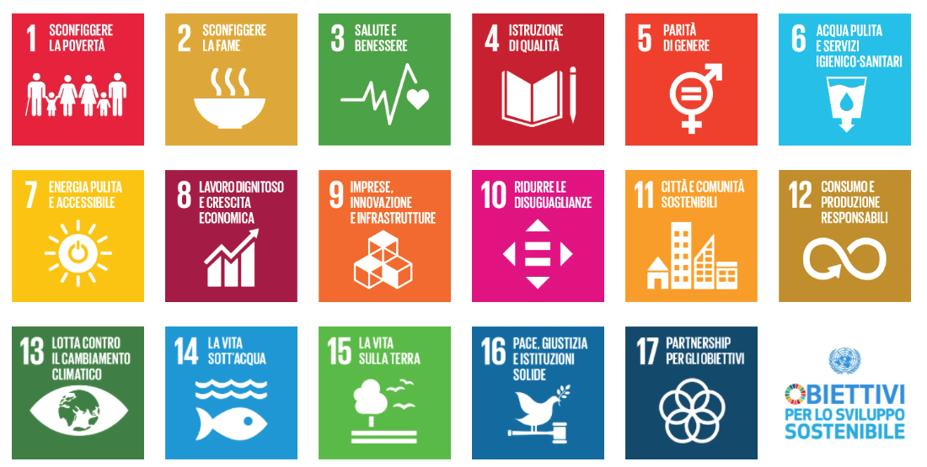

Obiettivi futuri : la nostra AGENDA

Slide 10

Servizi di welfare in essere
Assistenza domiciliare minori e famiglie
Assistenza educativa ai minori
Servizio ECG a domicilio
Servizi di welfare innovativi in cantiere
Hub della salute di territorio
Inserimento lavorativo Cooperativa di Tipo B
Obiettivo 3: Assicurare la salute e il benessere per tutti e per tutte le età

Slide 11

Progetti e investimenti in cantiere
CONTRASTO POVERTÀ EDUCATIVA
Inserimento lavorativo Cooperativa di Tipo B
Progetti e investimenti attivi
CONTRASTO POVERTÀ EDUCATIVA
Progetto La Locomotiva– Partner con la Coop. Vita Nuova
Si rivolge essenzialmente a famiglie con minori a carico che presentano difficoltà e condizioni di fragilità a vari livelli (educativi, relazionali, culturali, sociali, ecc.) e, che vivono in uno stato di bisogno e condizioni di vulnerabilità tali da rendere necessari interventi di supporto, inclusione e integrazione sociale, al fine di ridurre le difficoltà che il contesto di vita determina, e ad oggi diviene più marcato a causa dell’emergenza Covid19. Sounds good– partner
Rivolto a minori inseriti nel circuito penale in messa alla prova. E’ fondamentale dare loro uno spazio tale da attivare energie positive e nuove ooportunità.
Obiettivo 1: Entro il 2030, rinforzare la resilienza dei poveri e di coloro che si trovano in situazioni di vulnerabilità e ridurre la loro esposizione e vulnerabilità ad eventi climatici estremi, catastrofi e shock economici, sociali e ambientali

Slide 12


